Slide 1
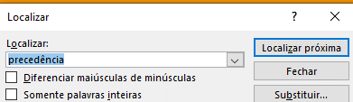
Para encontrar algo, digitar:
Ctrl + L

Slide 2
aula #01

Slide 3


Slide 4


Slide 5
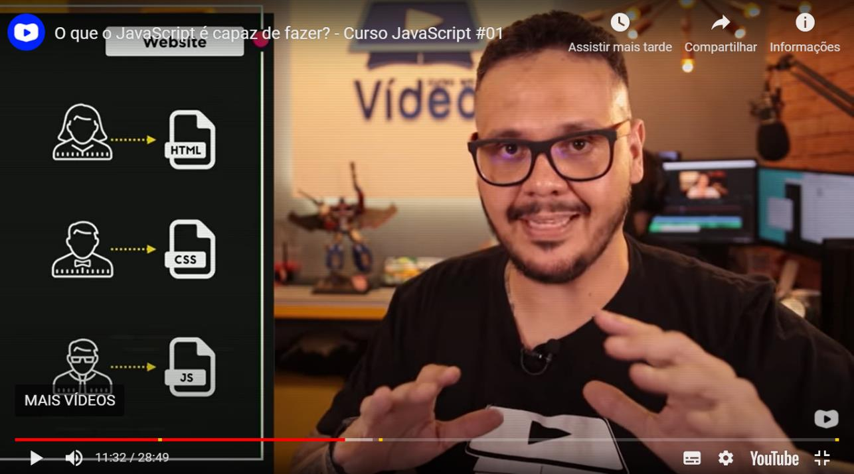

Slide 6


Slide 7


Slide 8
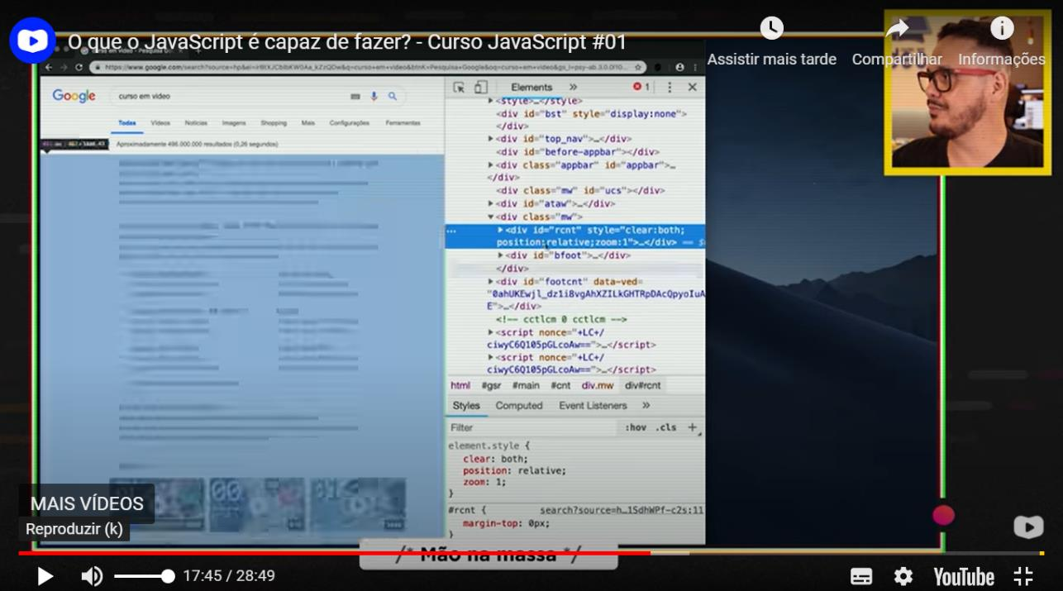

Slide 9
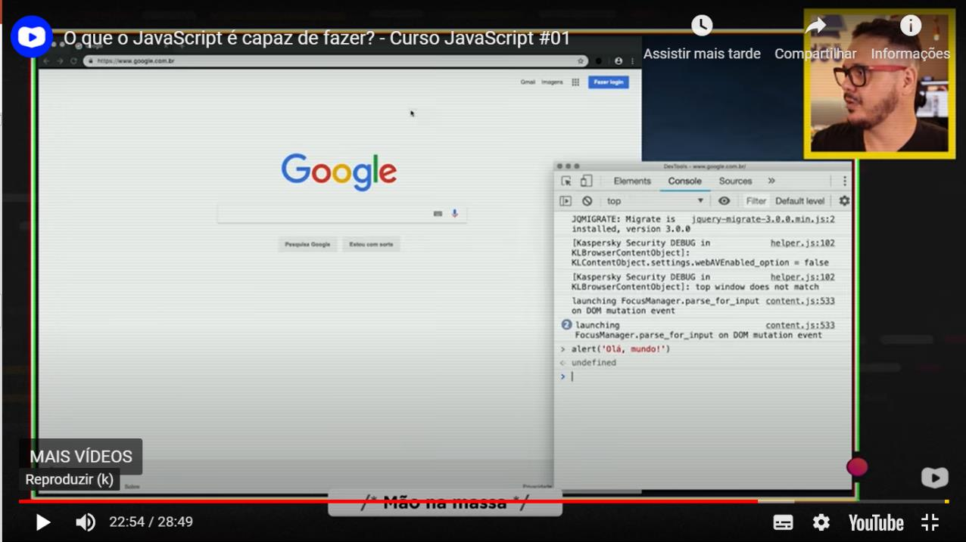

Slide 10
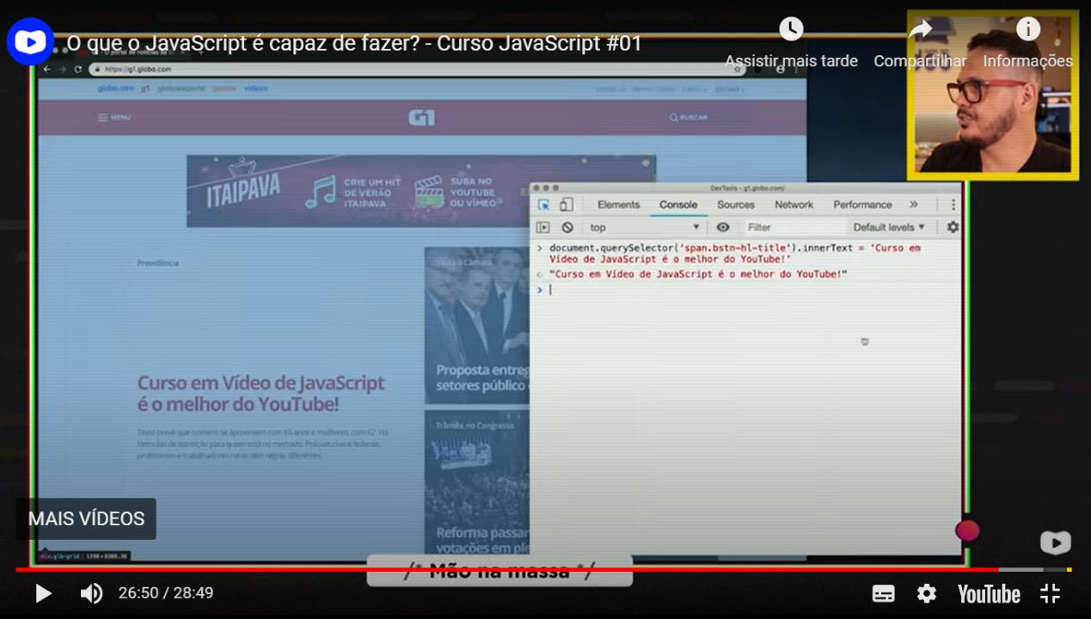

Slide 11
aula #03

Slide 12


Slide 13


Slide 14


Slide 15
aula #05

Slide 16


Slide 17
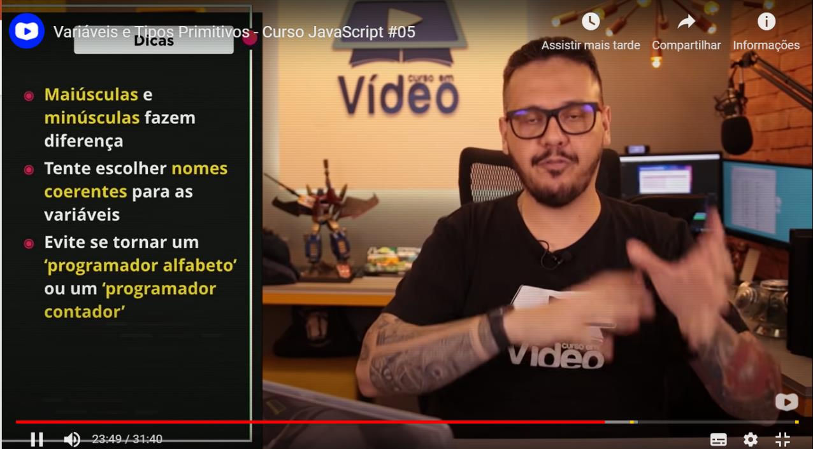

Slide 18
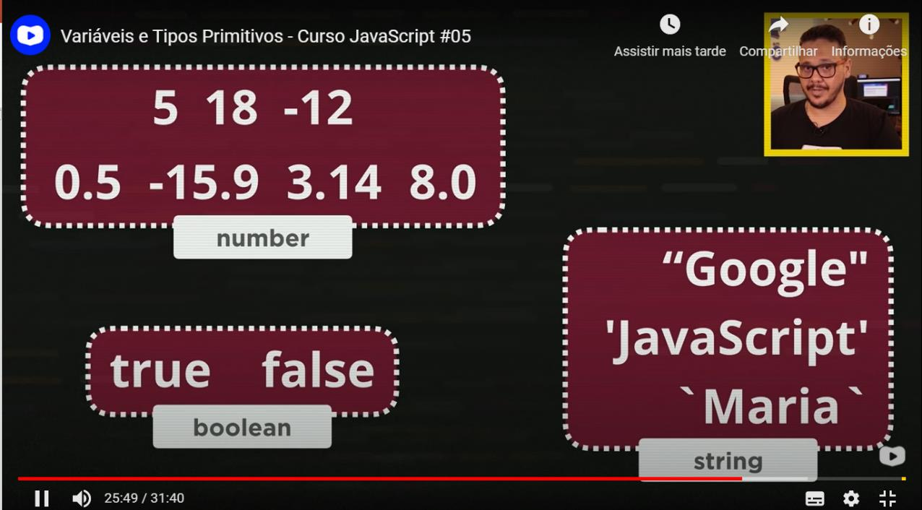

Slide 19
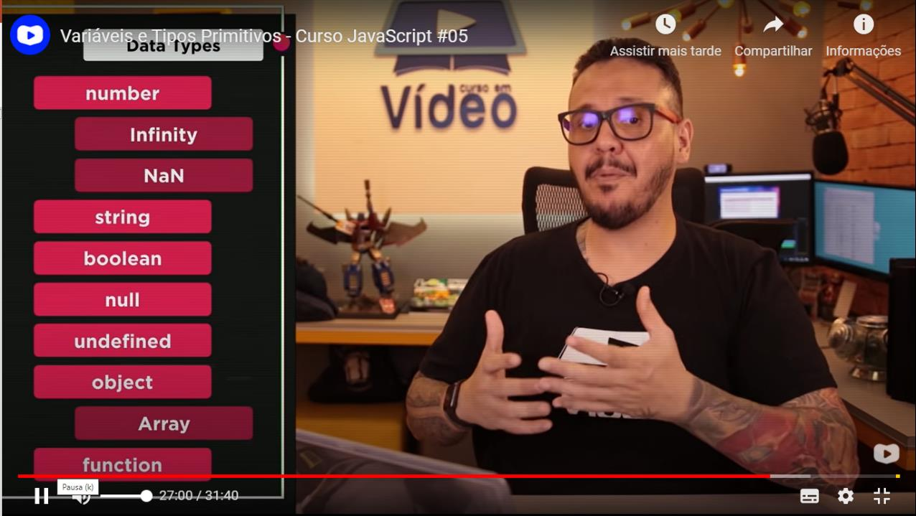

Slide 20
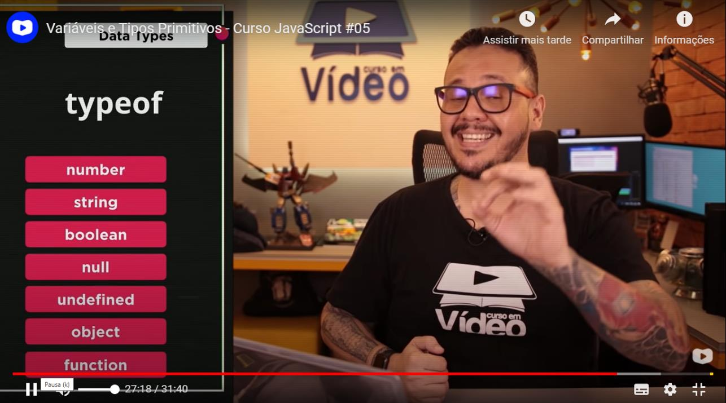

Slide 21
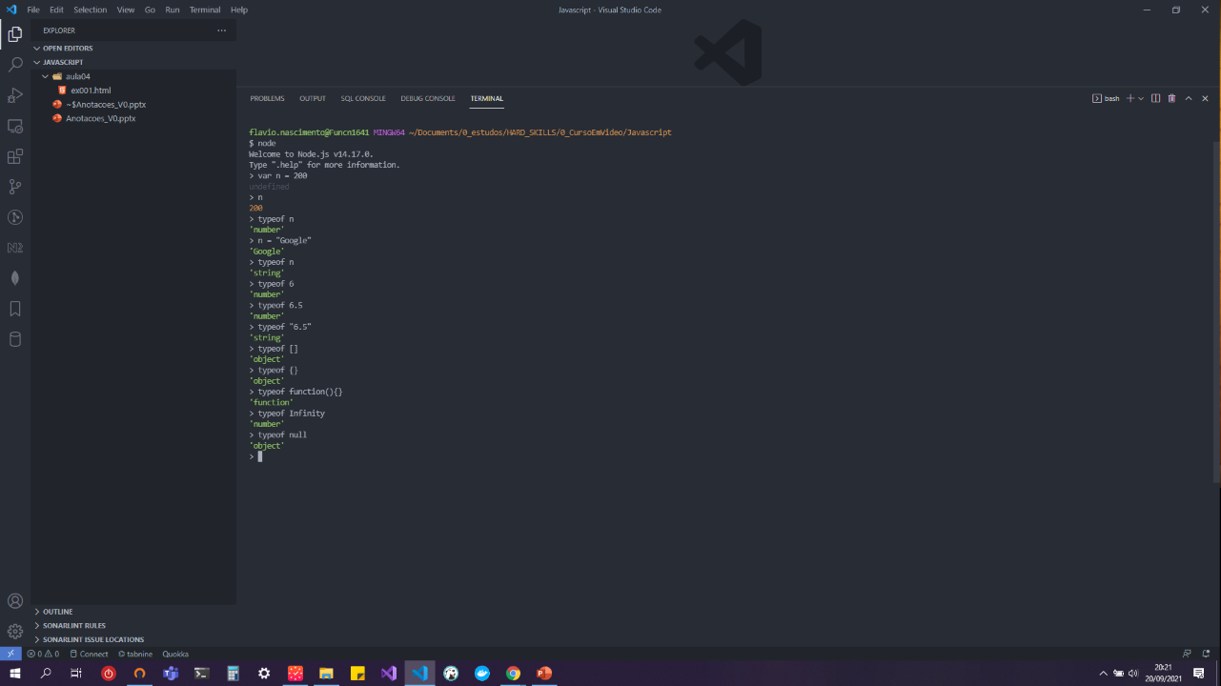

Slide 22
aula #06

Slide 23
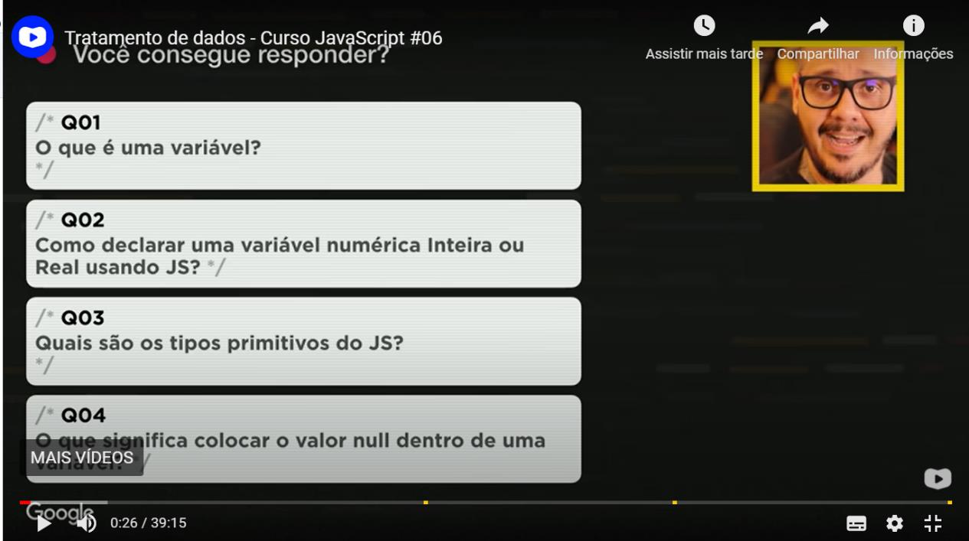

Slide 24


Slide 25
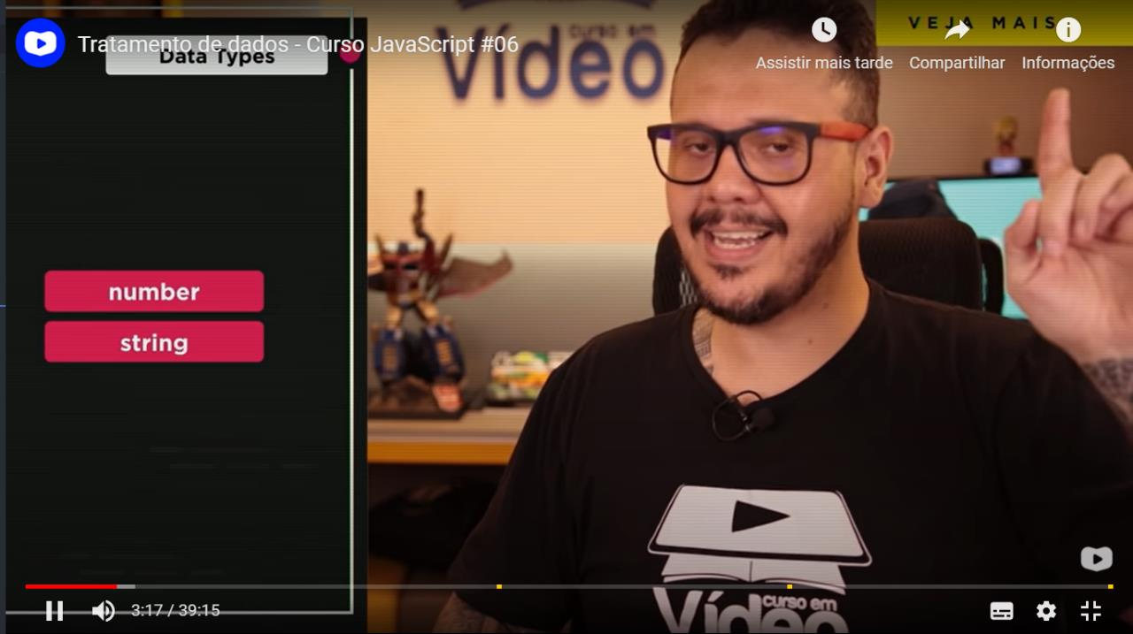

Slide 26
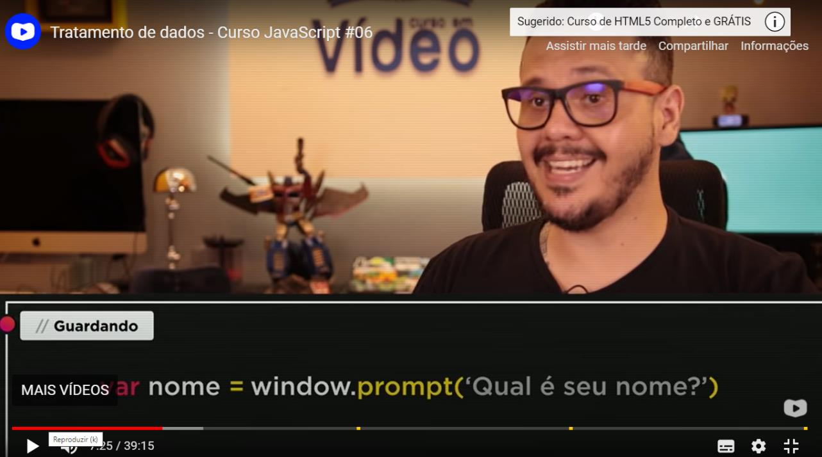
OBS.: Em JavaScript e em várias outras linguagens de programação, o símbolo “=“ isolado significa recebe (e não igual, que seria “==“)

Slide 27
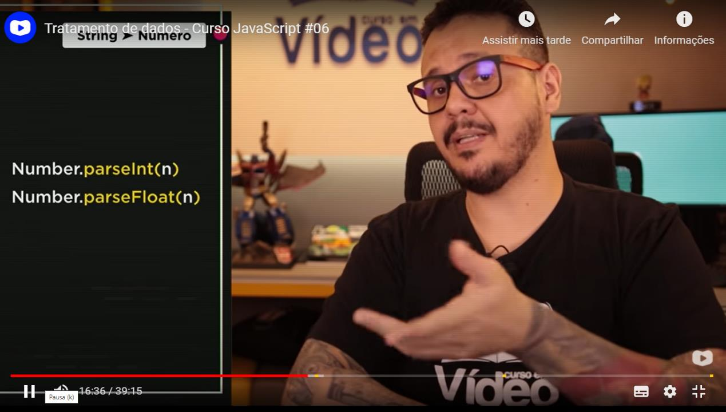

Slide 28
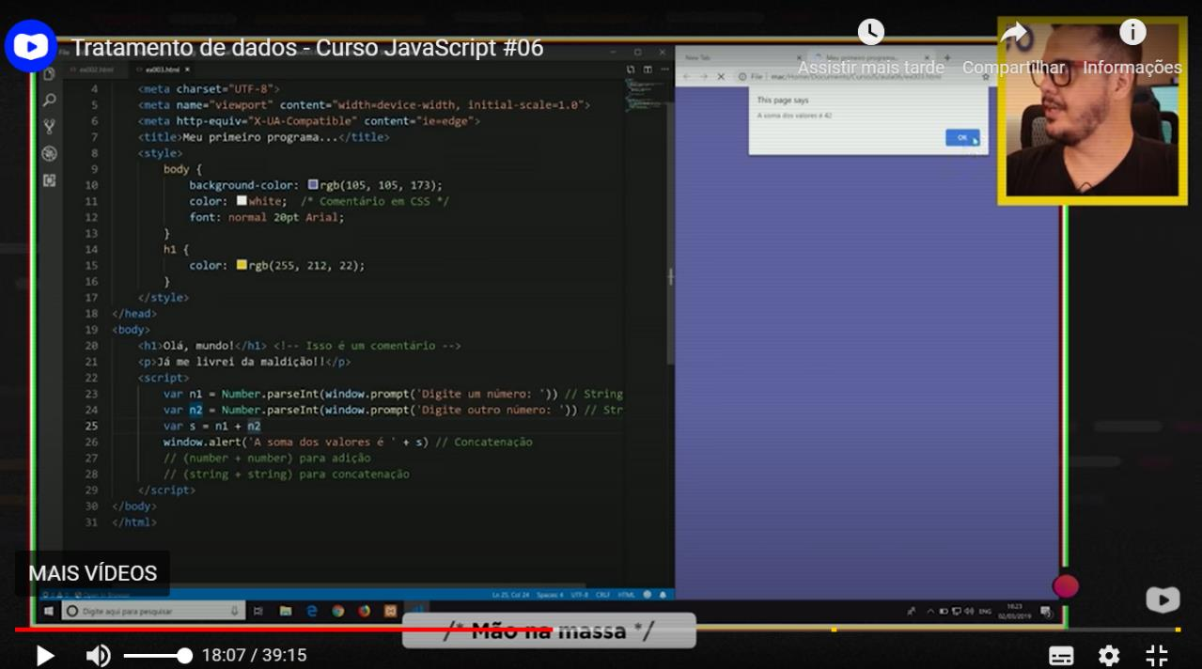

Slide 29
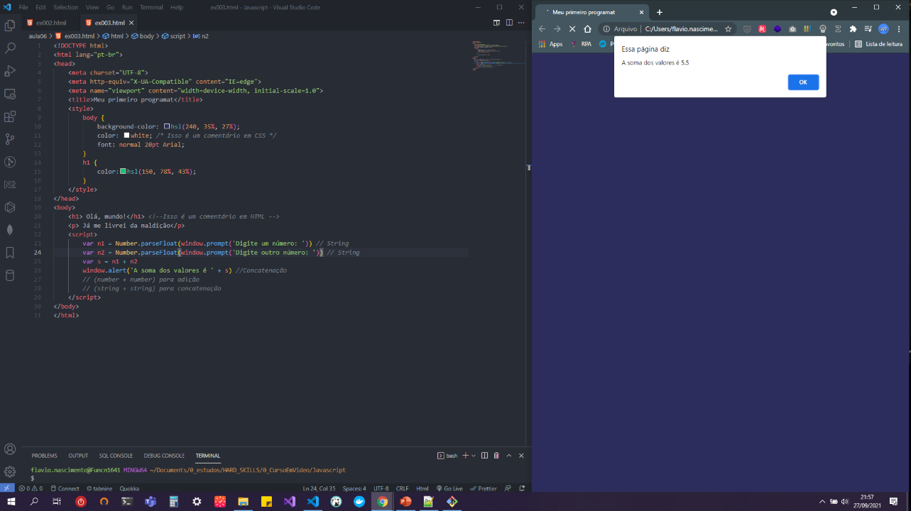

Slide 30
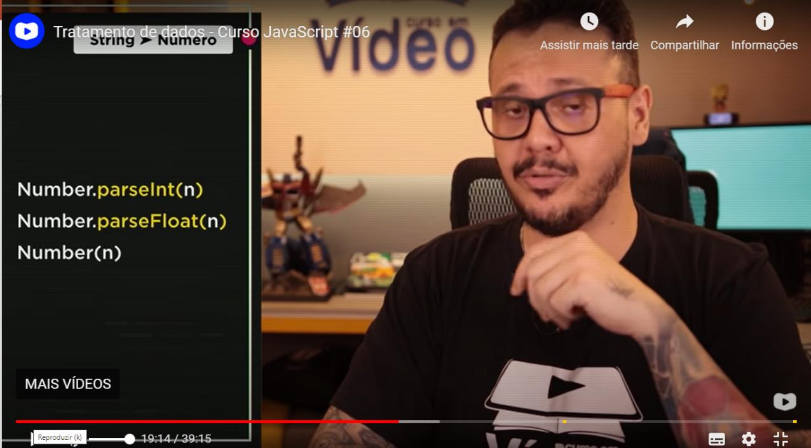

Slide 31


Slide 32
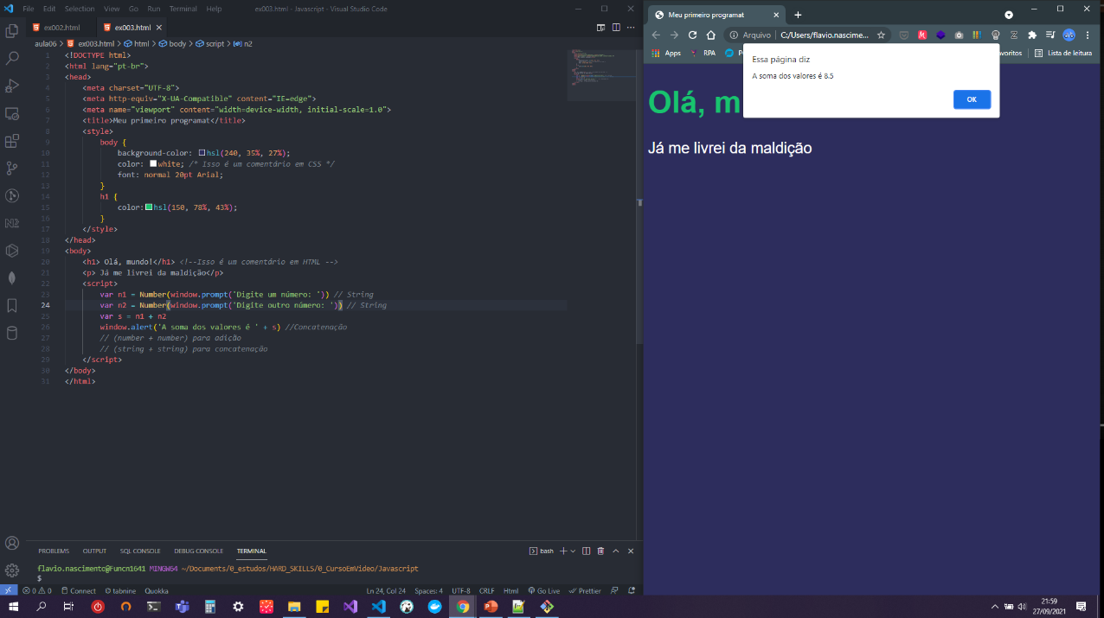

Slide 33
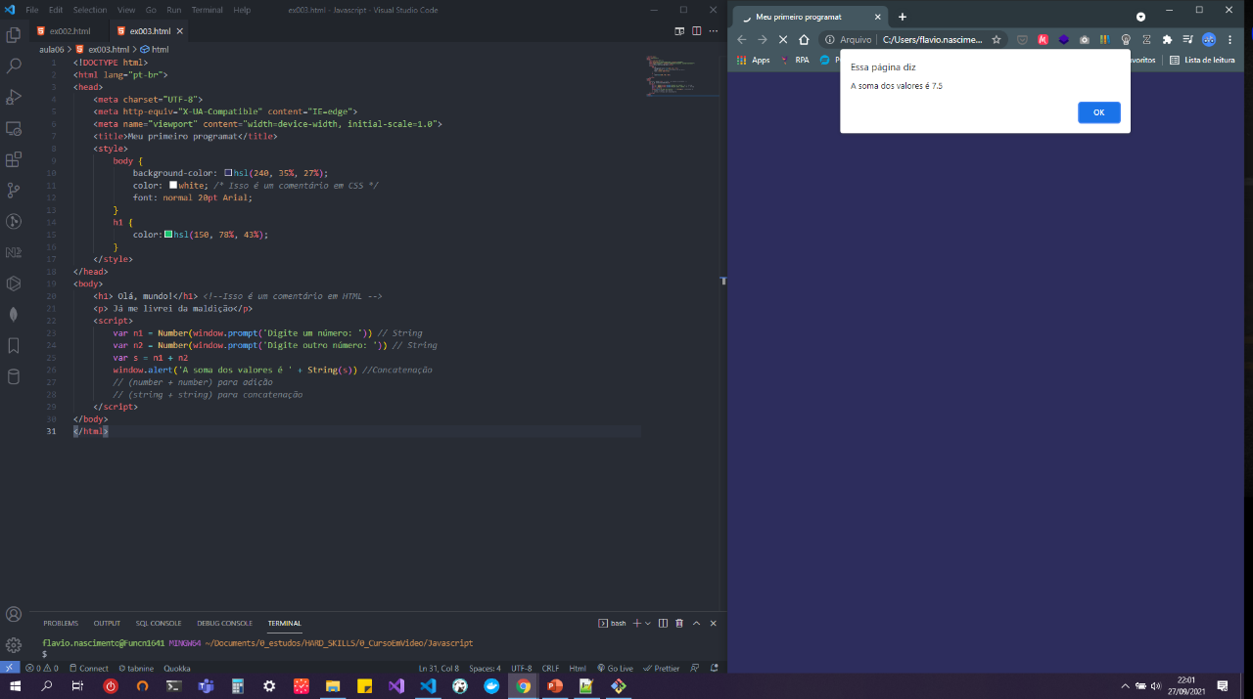

Slide 34
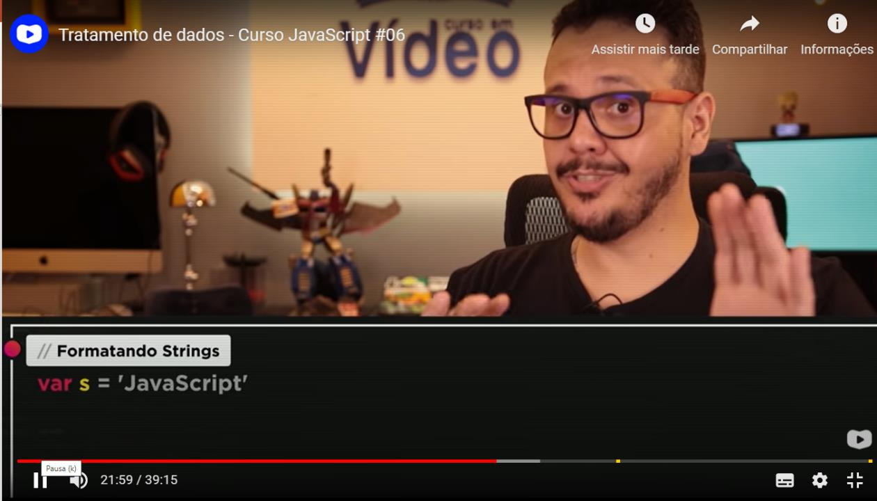

Slide 35
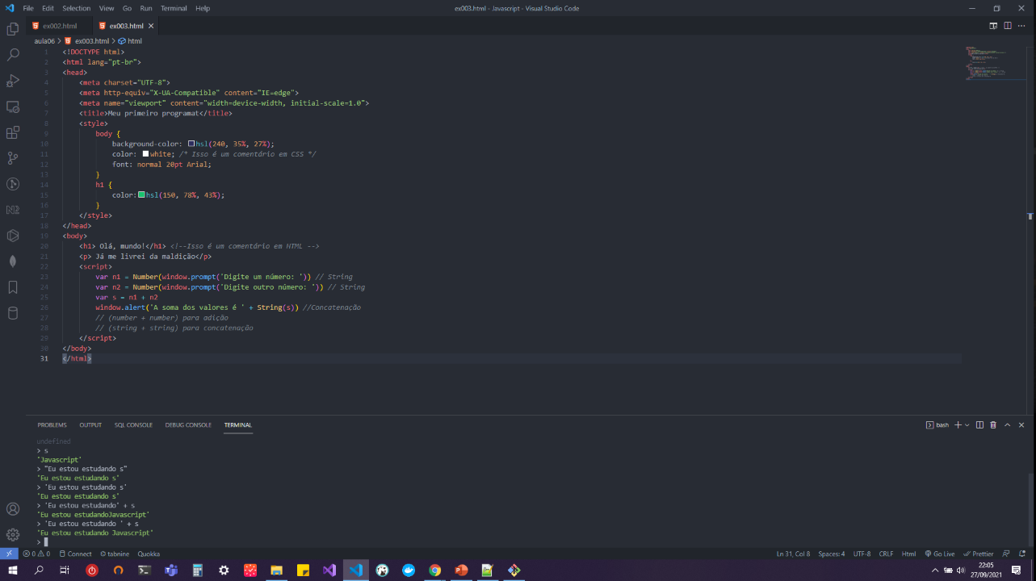

Slide 36
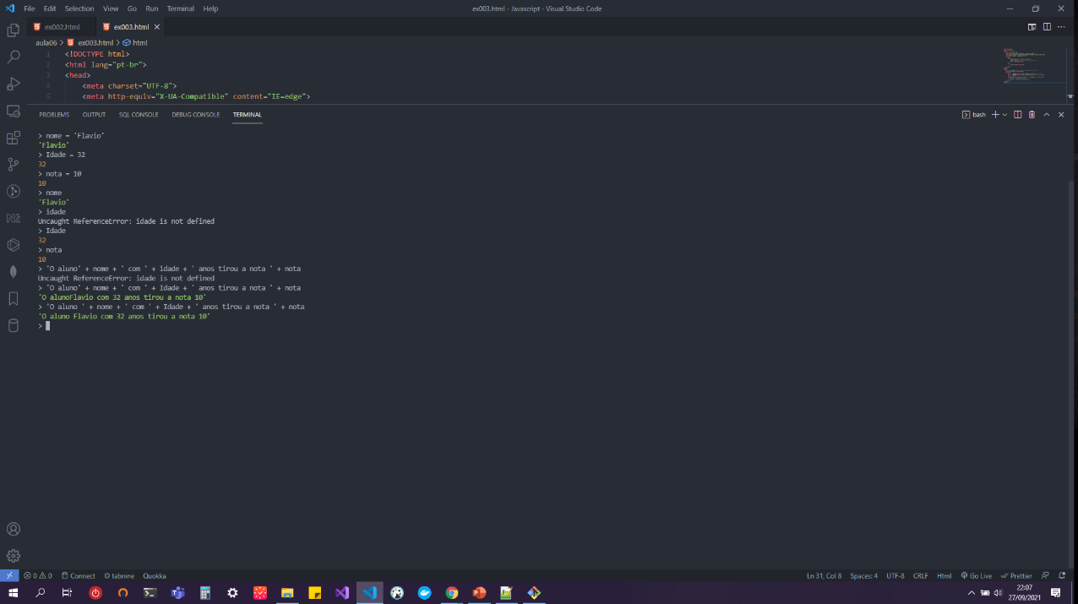

Slide 37
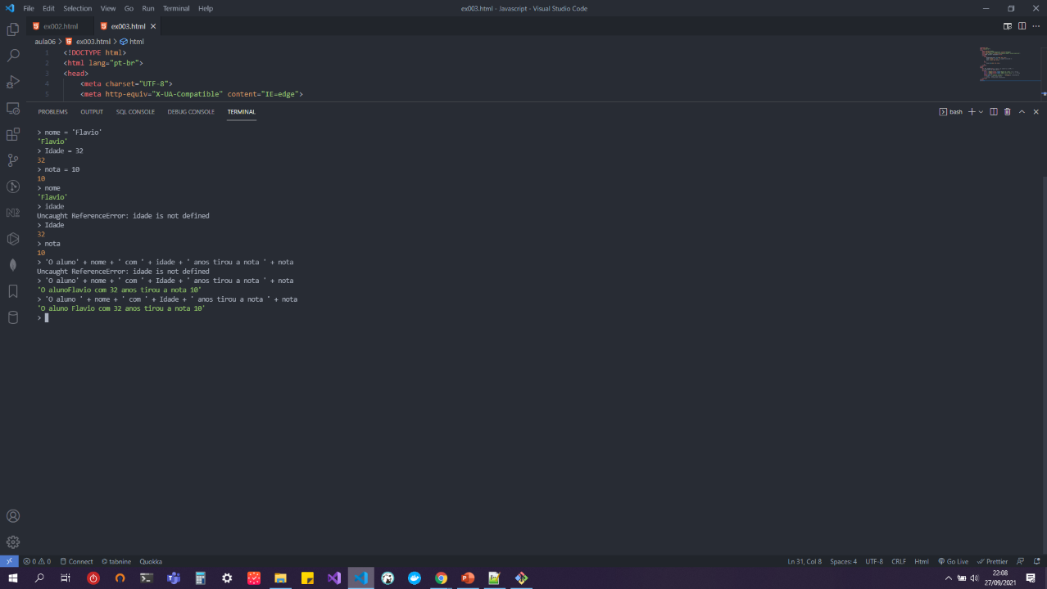

Slide 38
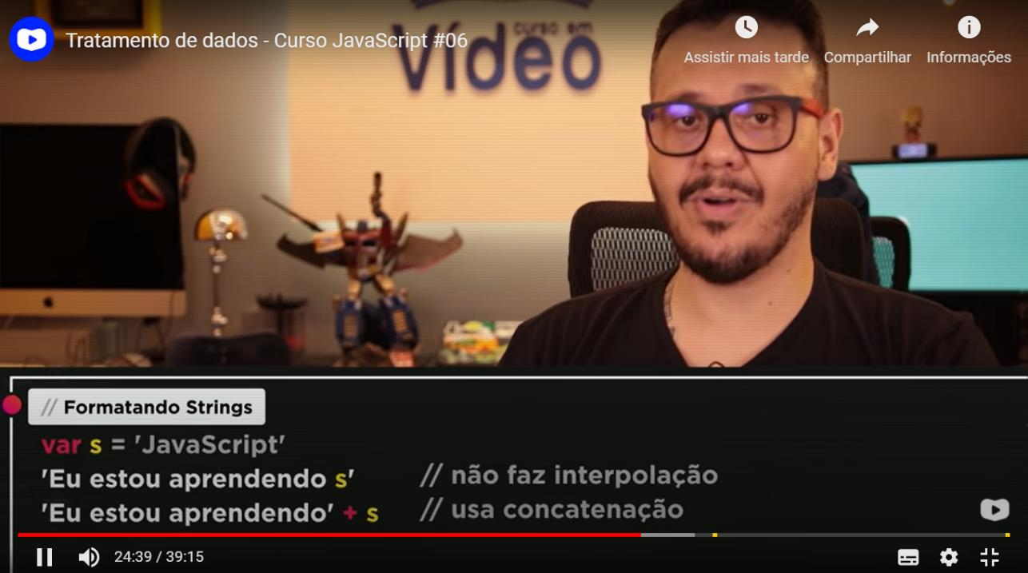

Slide 39
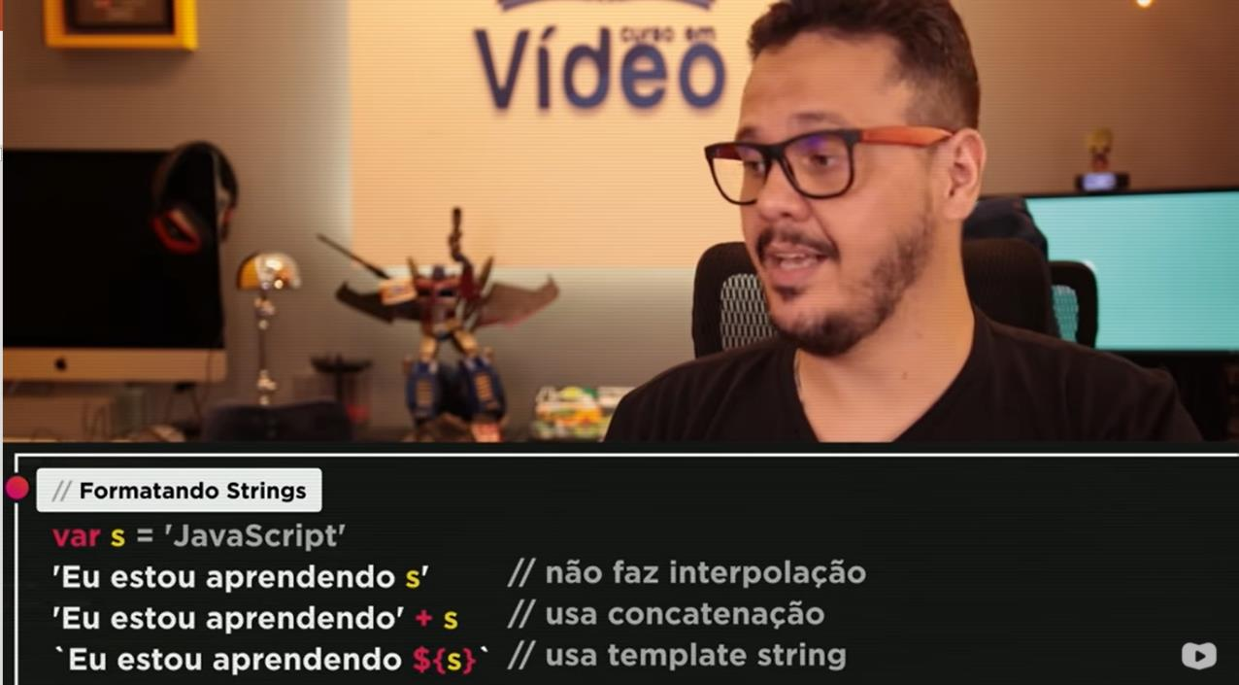

Slide 40
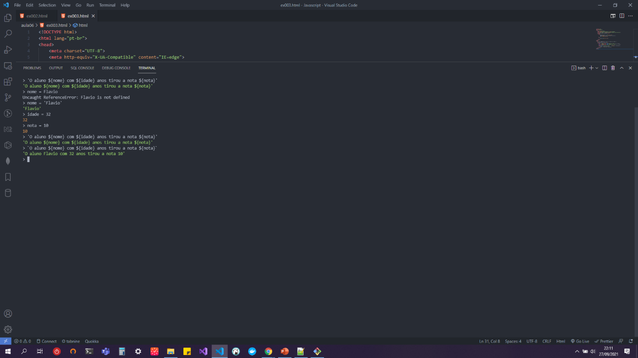

Slide 41
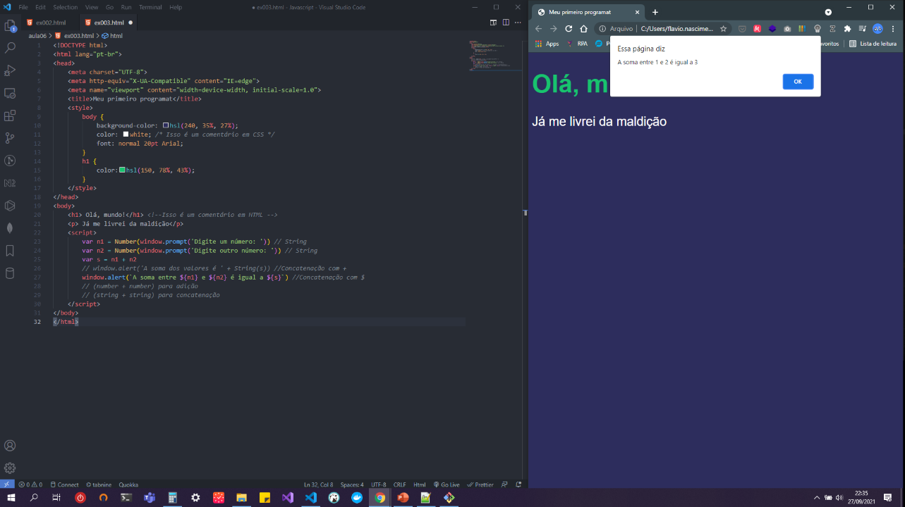

Slide 42
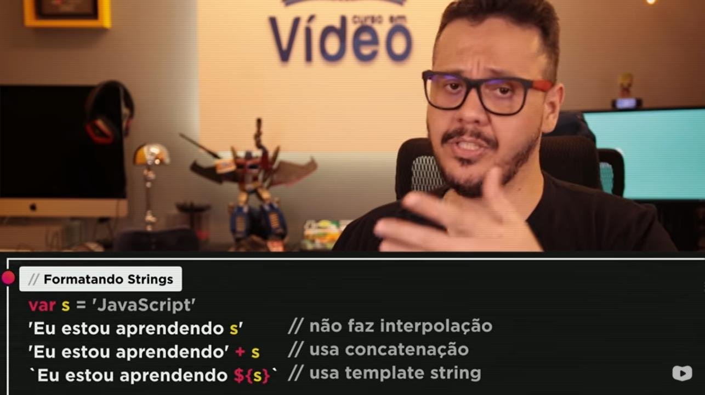

Slide 43
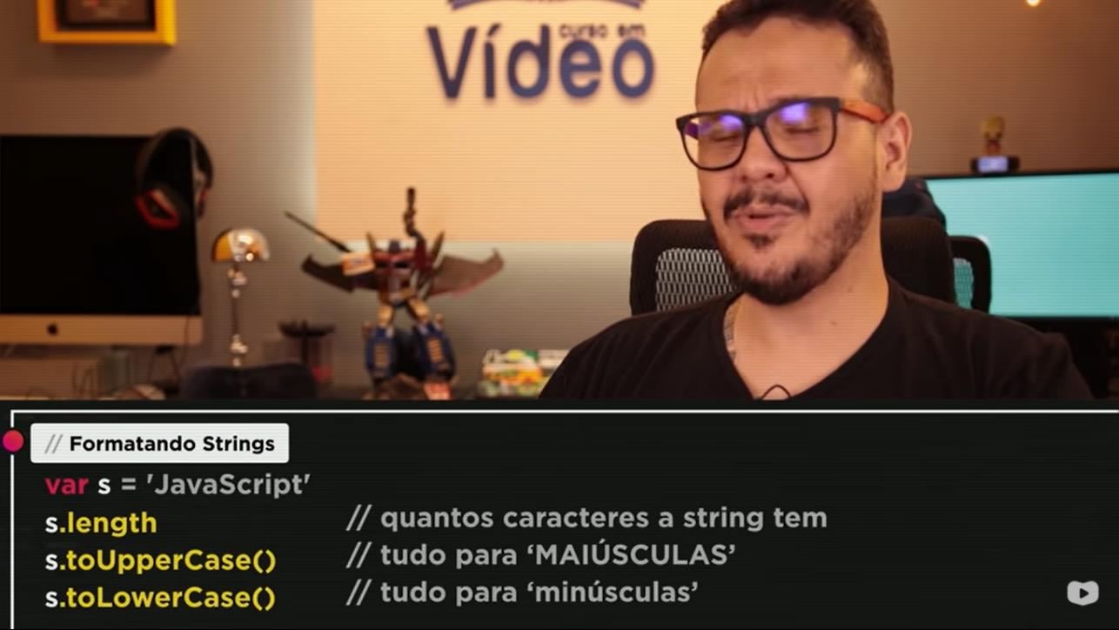

Slide 44
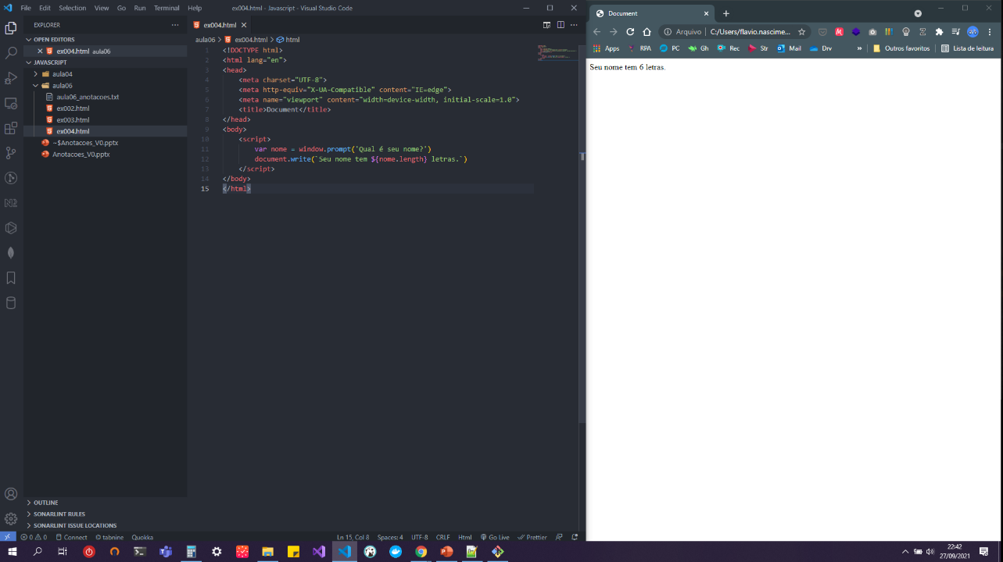

Slide 45
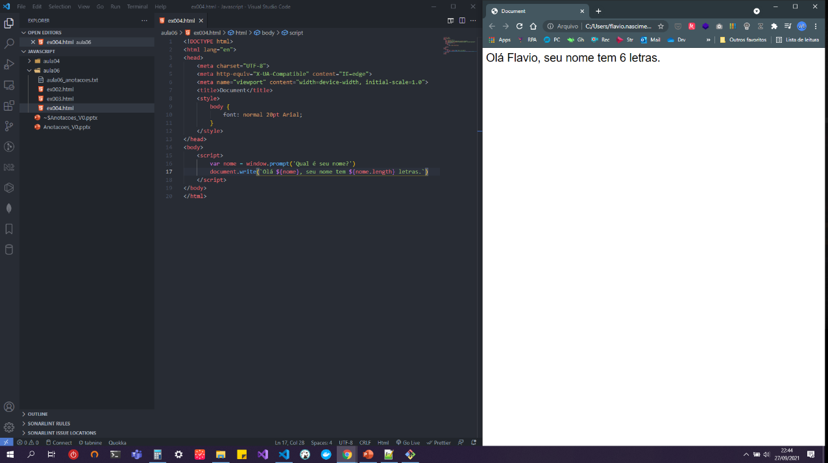

Slide 46
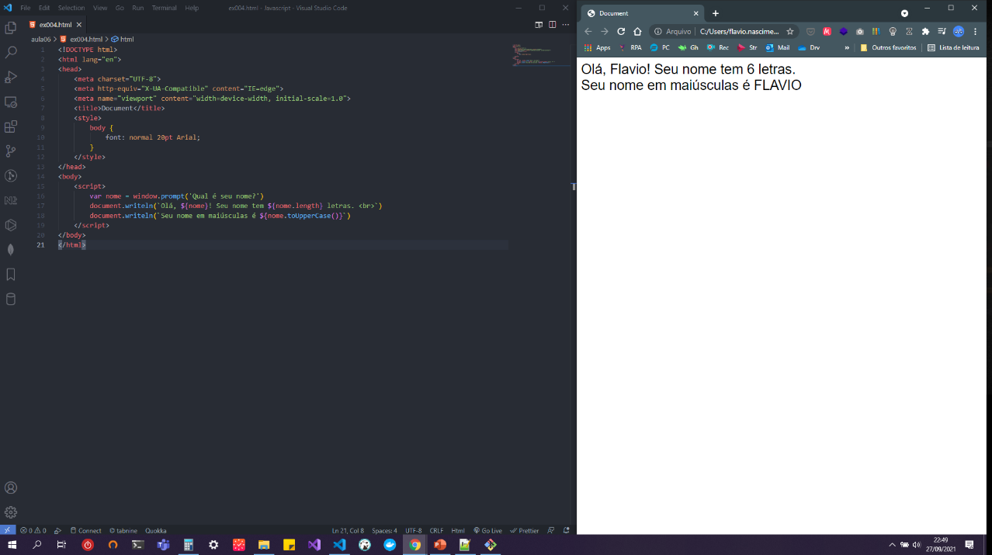

Slide 47
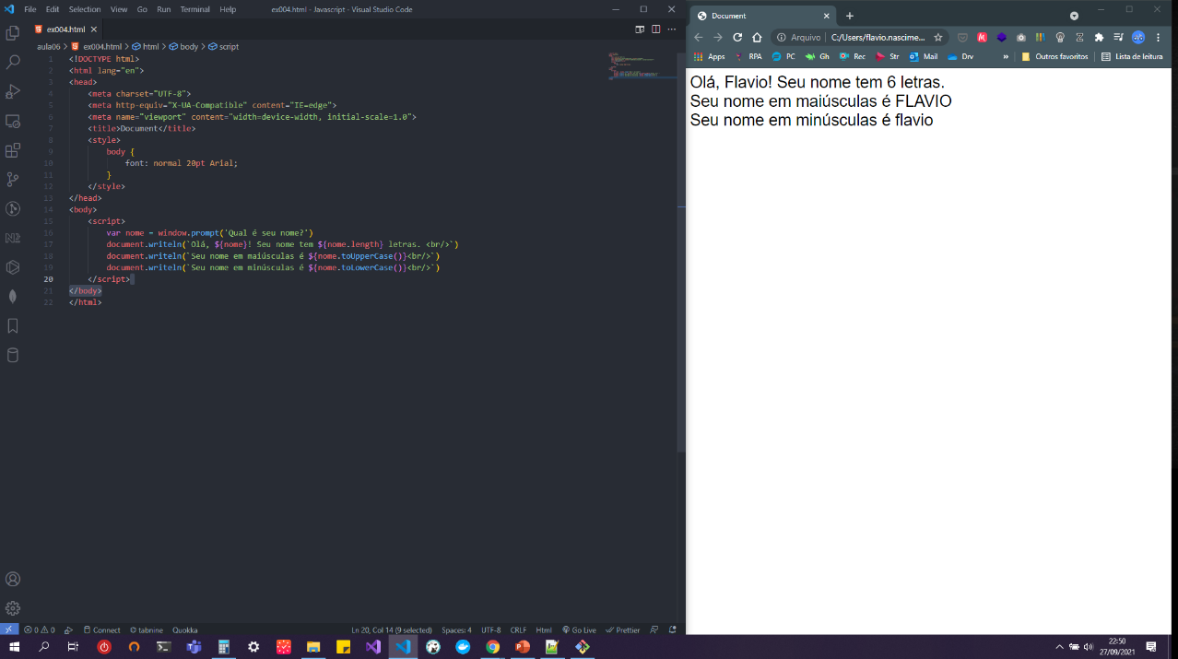

Slide 48
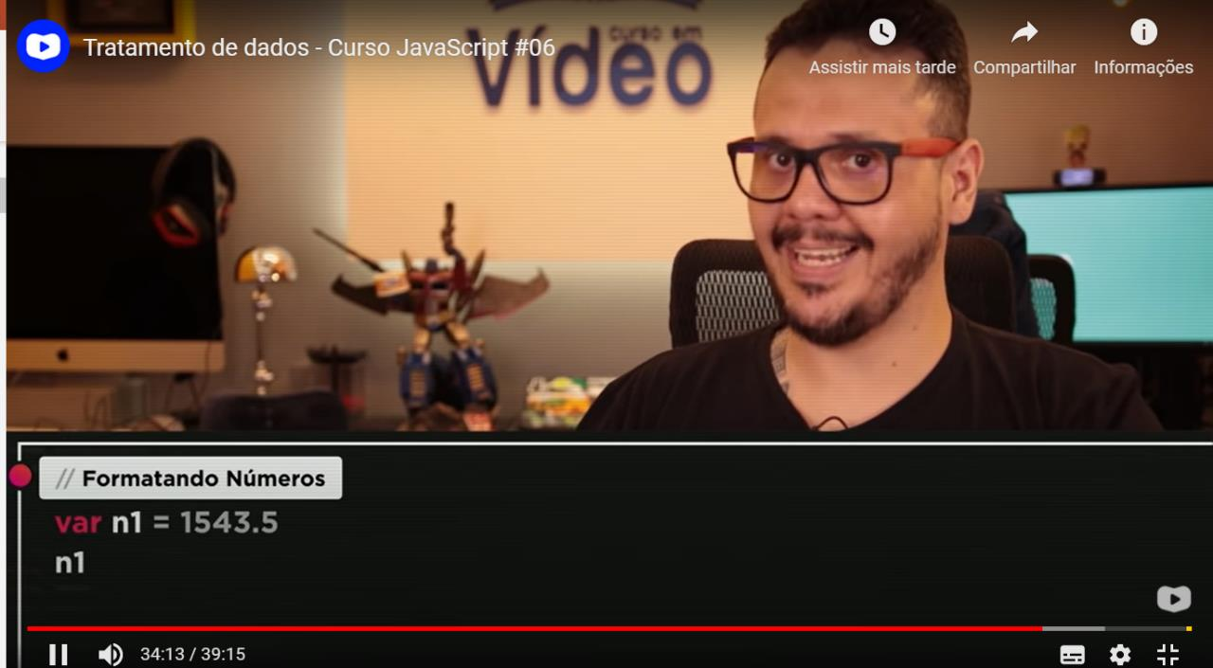

Slide 49
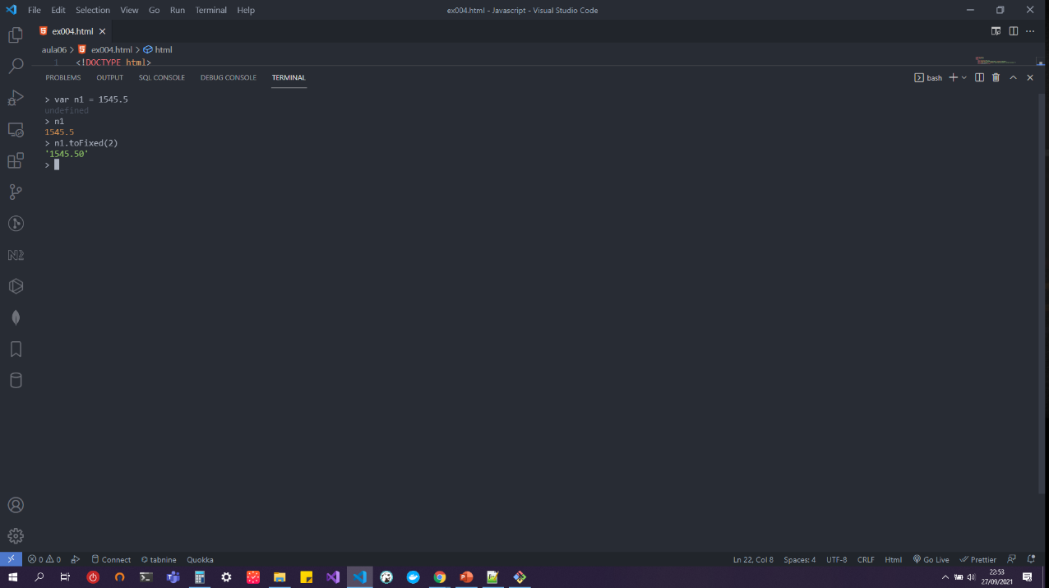

Slide 50
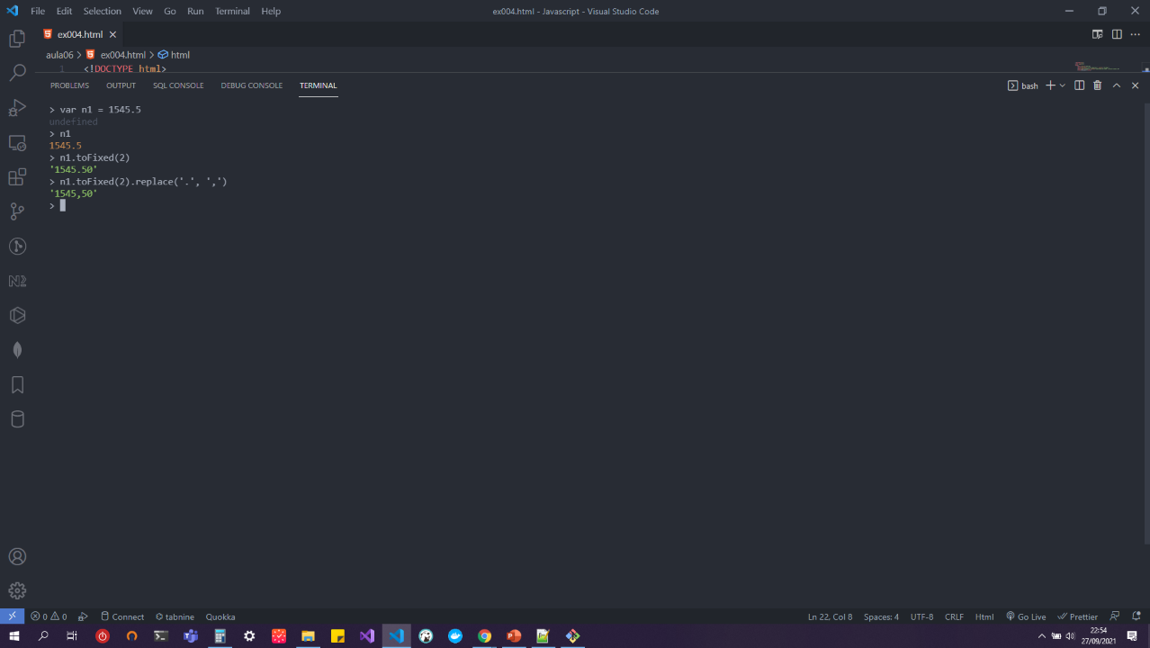

Slide 51
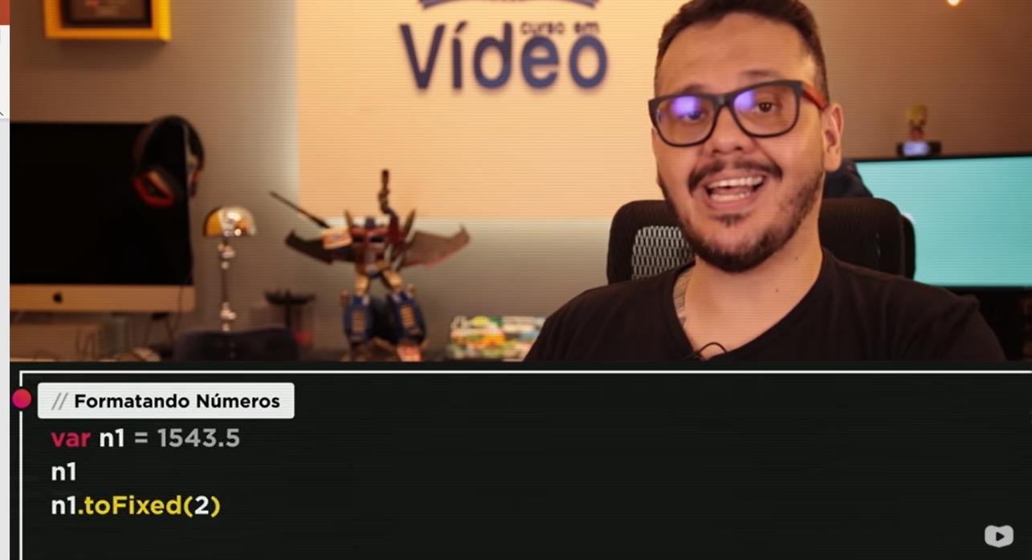

Slide 52
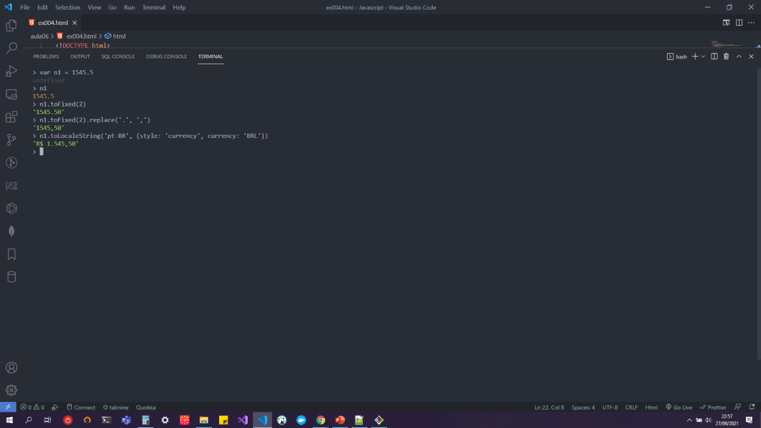

Slide 53
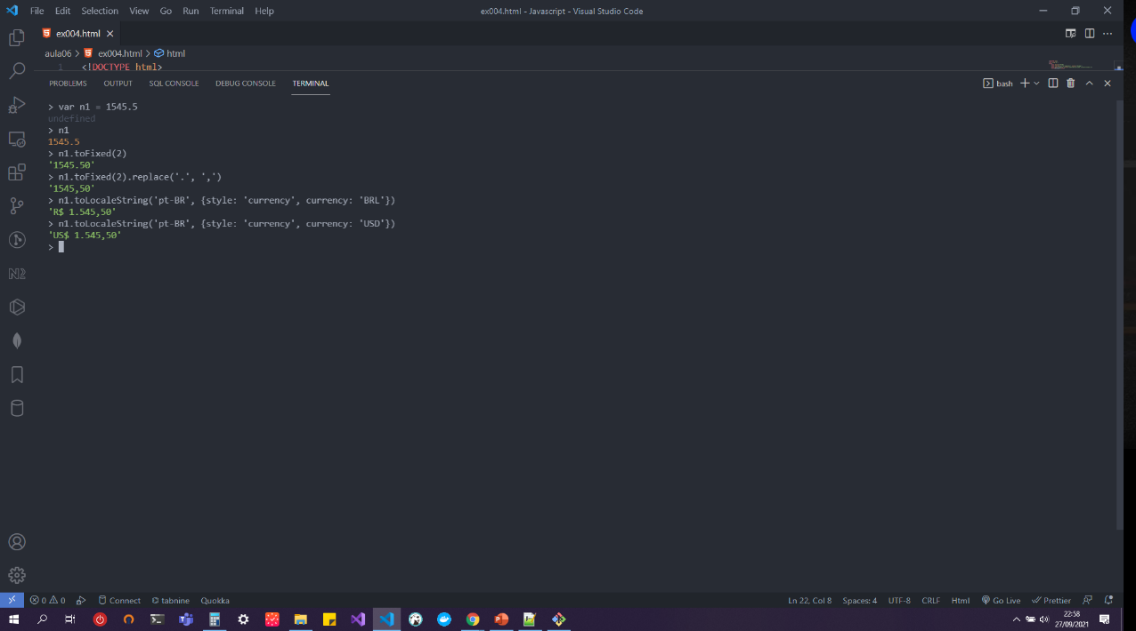

Slide 54
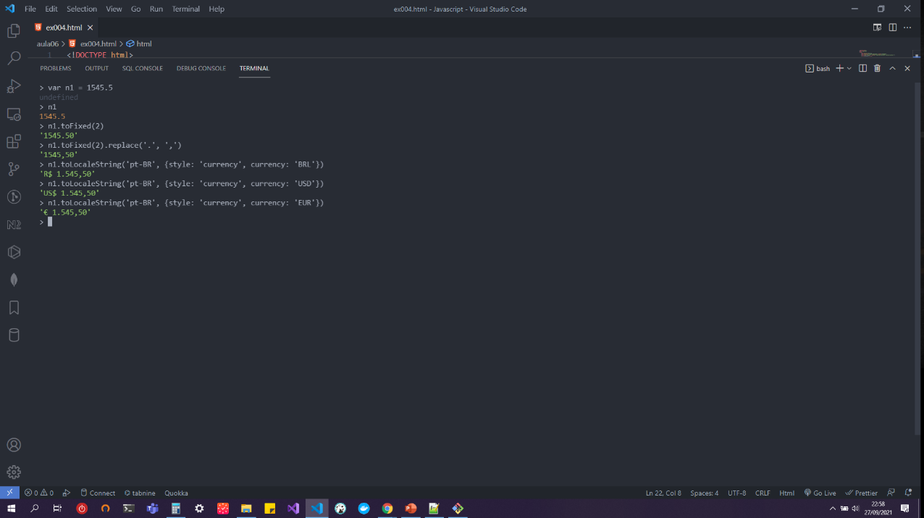

Slide 55
aula #07

Slide 56
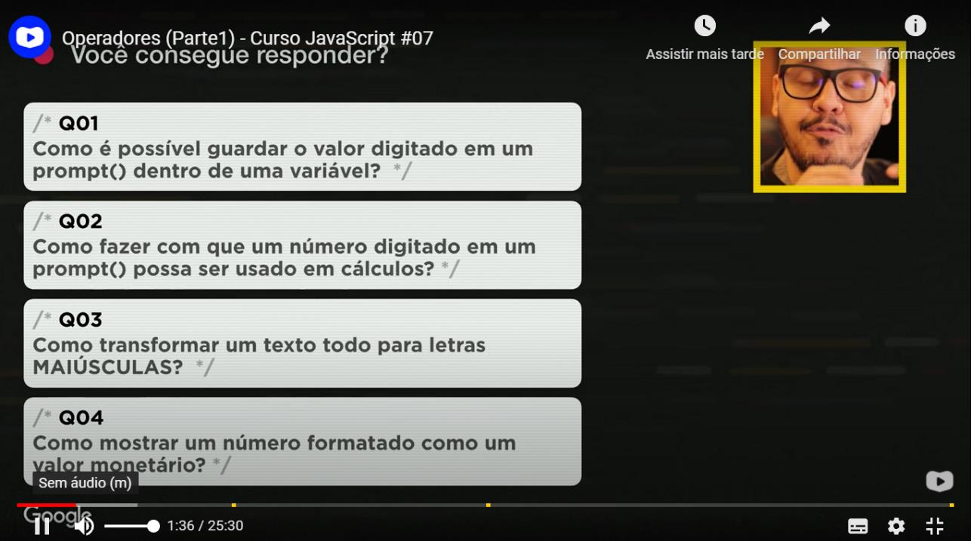

Slide 57
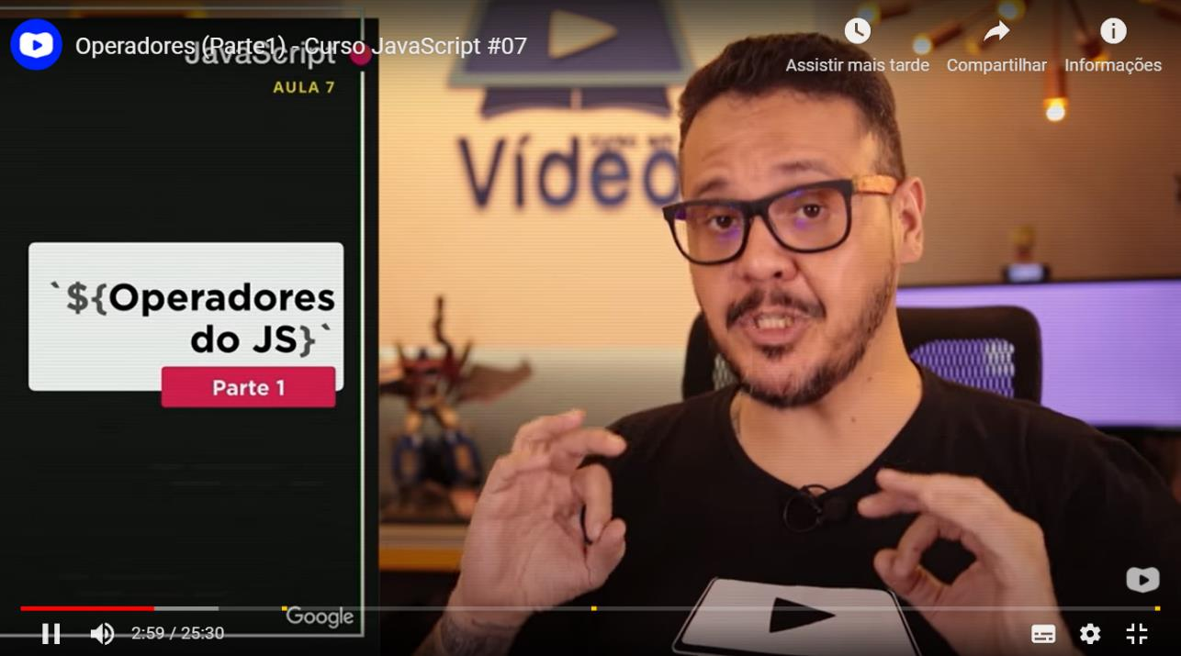

Slide 58


Slide 59
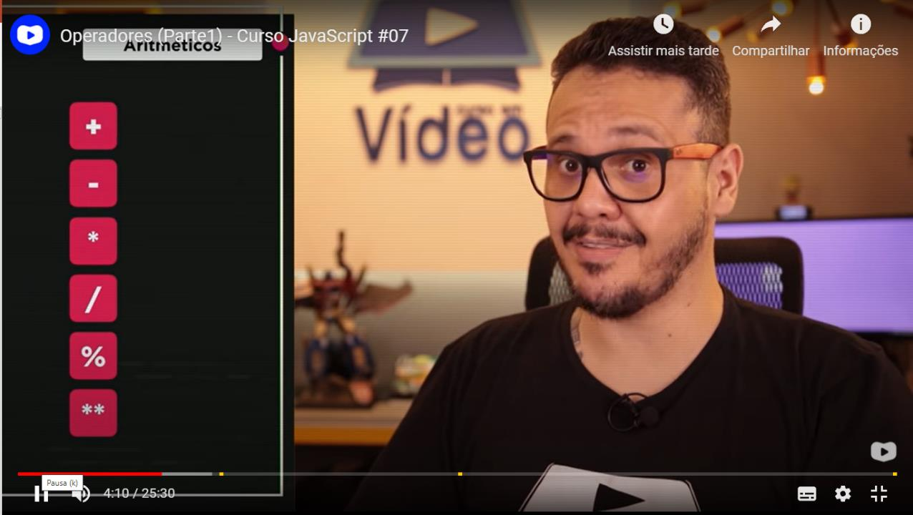

Slide 60
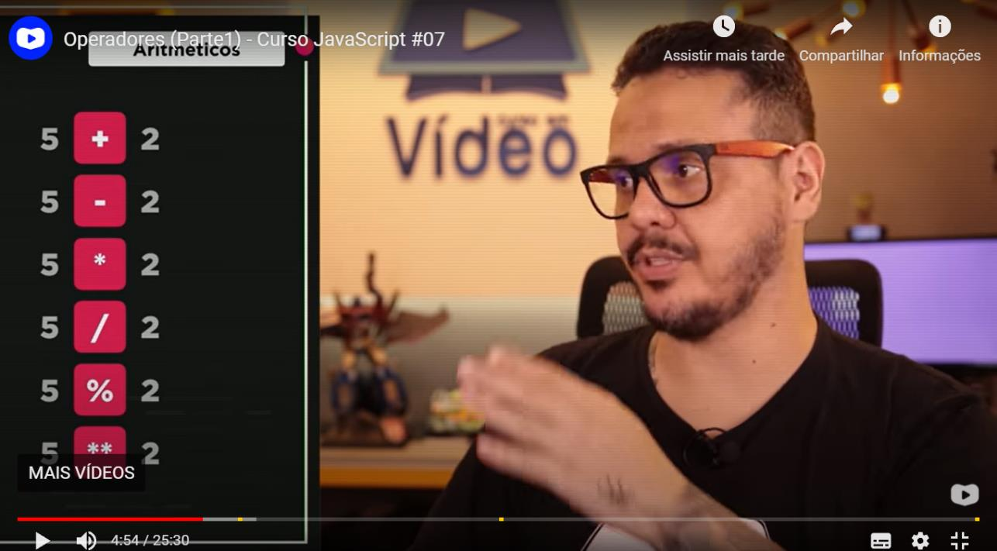

Slide 61
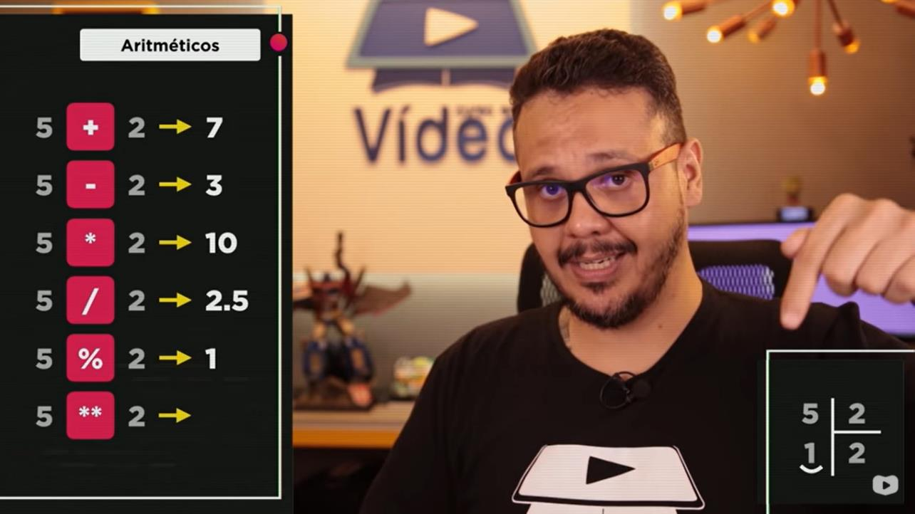

Slide 62
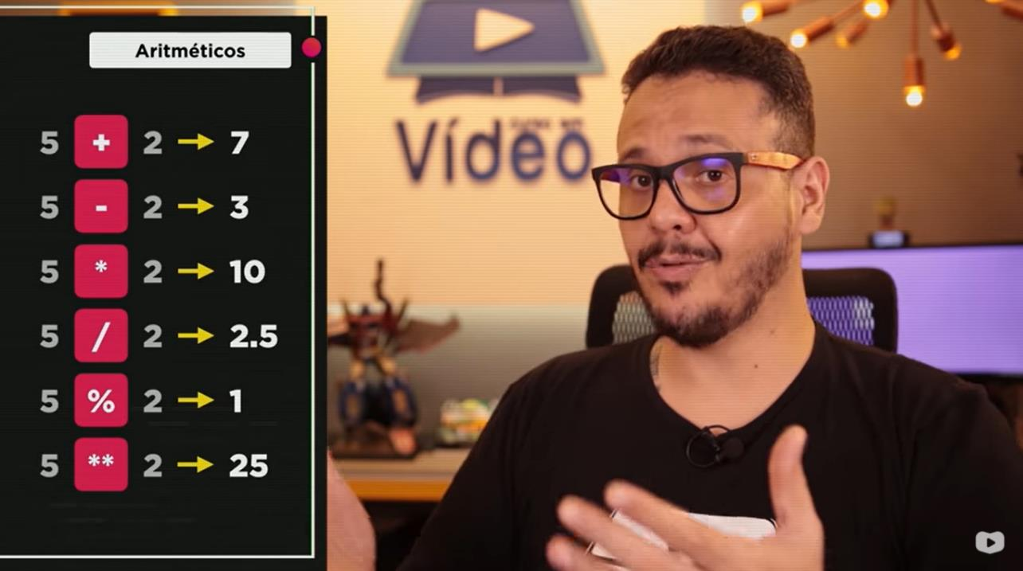

Slide 63
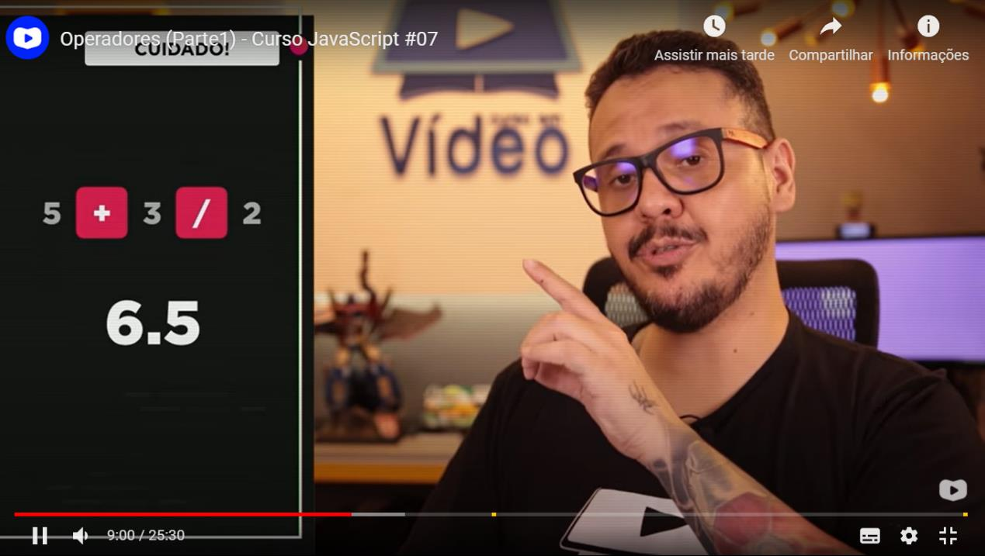

Slide 64
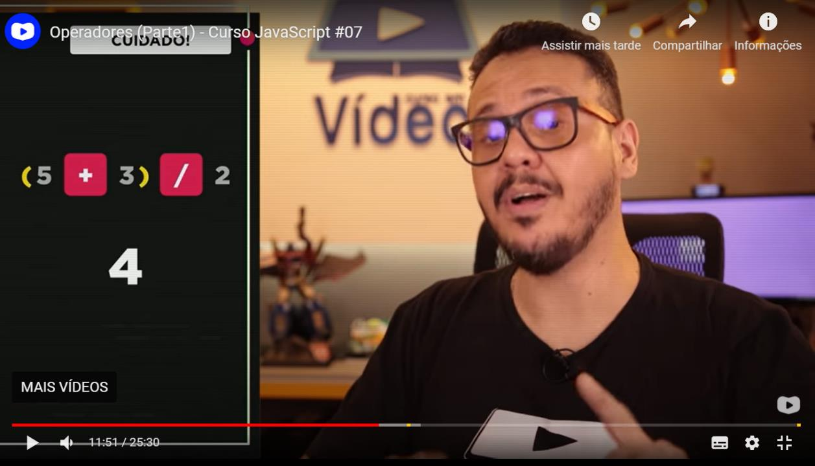

Slide 65
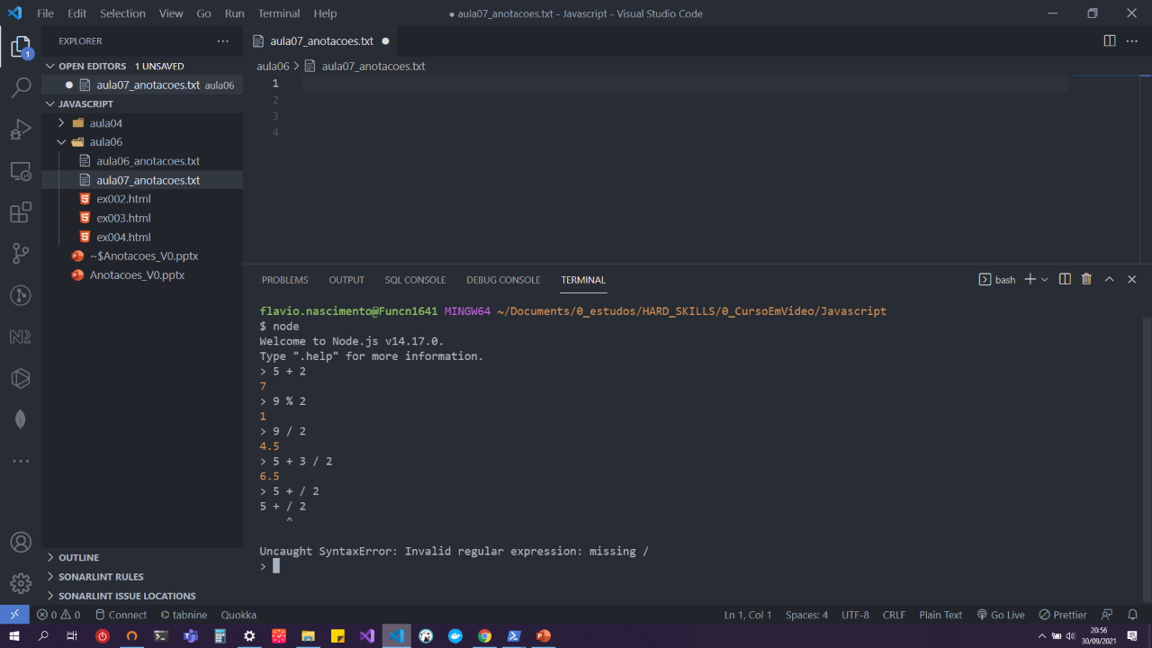

Slide 66
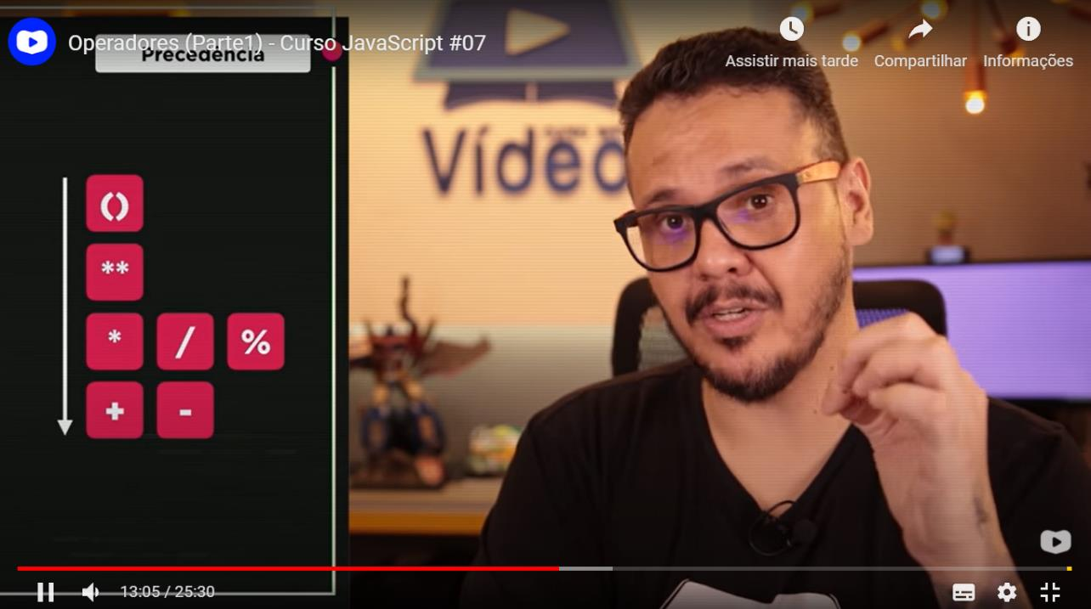

Slide 67


Slide 68

OBS.: Em JavaScript e em várias outras linguagens de programação, o símbolo “=“ isolado significa recebe (e não igual, que seria “==“)

Slide 69


Slide 70


Slide 71


Slide 72
aula #08

Slide 73


Slide 74


Slide 75


Slide 76


Slide 77

“==“ significa igual
OBS.: Em JavaScript e em várias outras linguagens de programação, o símbolo “=“ isolado significa recebe (e não igual)

Slide 78

“==“ significa igual
OBS.: Em JavaScript e em várias outras linguagens de programação, o símbolo “=“ isolado significa recebe (e não igual)

Slide 79


Slide 80


Slide 81


Slide 82

“==“ significa igual (mesmo valor)
“===“ significa idêntico (mesmo valor e tipo)
Da mesma forma:
“!=“ significa diferente (valores diferente)
“!==“ significa totalmente diferente (valor e tipo diferente)

Slide 83


Slide 84


Slide 85


Slide 86


Slide 87


Slide 88

a>b && b%2 == 0
Ordem de precedência do código pelo sistema:
1° - Faz os operadores aritméticos (vermelho)
2° - Faz os operadores relacionais (amarelo)
3° - Faz os operadores lógicos (verde)
Ou seja, o resultado será:
b%2 == 0 (true, pois resto de 8/2 = 0)
a > b (false, pois a = 5 e b = 8)
Portanto, false && true resulta em false (para ser true precisariam ser os dois true)

Slide 89


Slide 90

Caso numa mesma expressão apareçam
&& || !=
A ordem de precedência será:
1° - != (não)
2° - && (e)
3° - || (ou)

Slide 91


Slide 92

ORDEM DE PRECEDÊNCIA
1° - ( ) ** / ... (OPERADORES ARITMÉTICOS. Segue ordem de precedência: primeiro parênteses, depois exponenciação, depois divisão e multiplicação, depois adição e subtração – ver slide 65)
2° - > < >= ... (OPERADORES RELACIONAIS. Não tem ordem de precedência, apenas segue da esquerda para direita)
3° - ! && || (OPERADORES LÓGICOS. Segue de ordem de precedência sendo 1° (!) , 2° (&&) e 3° (||)
4° - ?: (TERNÁRIO. É o último a ser executado)

Slide 93


Slide 94

Chama-se “Ternário” porque tem três partes.
(1) Bloco de Teste
(2) Bloco Verdadeiro
(3) Bloco Falso

Slide 95


Slide 96


Slide 97

O “Ternário” sempre é executado por último

Slide 98
aula #09

Slide 99


Slide 100


Slide 101
aula #09

Slide 102


Slide 103


Slide 104


Slide 105


Slide 106


Slide 107


Slide 108


Slide 109

ÁRVORE HIERÁRQUICA DOM
“html” é parent (pai/mãe) de “head” e “body”
“head” e “body” são childrens (filhos) de “html”
OBS.: Não adianta/precisa decorar. Cada página tem sua própria árvore DOM

Slide 110

ÁRVORE HIERÁRQUICA DOM
Na prática, esta é a árvore hierárquica do slide anterior implementada no código.

Slide 111


Slide 112


Slide 113


Slide 114

[0] significa acessar o parágrafo zero (Aqui vai o resultado)
[1] significa acessar o parágrafo um (Aprendendo a usar ...)

Slide 115


Slide 116


Slide 117


Slide 118


Slide 119


Slide 120


Slide 121


Slide 122


Slide 123


Slide 124


Slide 125


Slide 126


Slide 127


Slide 128


Slide 129


Slide 130


Slide 131

div id, portanto usar “#”
“#” é usado para div id
“.” é usado para div class

Slide 132


Slide 133


Slide 134
aula #10

Slide 135


Slide 136


Slide 137

Não adianta/precisa decorar. Cada página tem sua própria árvore DOM

Slide 138


Slide 139


Slide 140


Slide 141


Slide 142


Slide 143

Bloco de códigos ficam entre chaves

Slide 144

JavaScript aceita função anônima

Slide 145


Slide 146


Slide 147

JavaScript aceita função anônima

Slide 148


Slide 149


Slide 150

addEventListener para deixar o HTML mais limpo

Slide 151


Slide 152

Window errado de propósito (certo é minúsculo)
F12 no navegador
>> Console
>> Ver indicação de erro “at ex006.html:26”

Slide 153


Ao clicar no erro da aba “Console” (pagina anterior), abre-se uma janela da aba “Sources” indicando exatamente onde está o erro (no caso, linha 26)

Slide 154


Slide 155


Slide 156
aula #11

Slide 157


Slide 158


Slide 159


Slide 160


Slide 161


Slide 162


Slide 163


Slide 164


Slide 165


Slide 166


Slide 167


Slide 168

Apertar “F8” para que a extensão Node.js Exec seja executada

Slide 169


Slide 170


Slide 171


Slide 172


Slide 173


Slide 174


Slide 175


Slide 176


Slide 177


Slide 178


Slide 179


Slide 180

DESAFIO: Fazer este exercício em HTML (como foi feito o exercício 10).
Dica: Não precisa converter a variável para Number – pois ela é texto.

Slide 181


Slide 182
aula #12

Slide 183


Slide 184


Slide 185


Slide 186


Slide 187


Slide 188


Slide 189


Slide 190

Lógica ainda sendo ajustada, pois:
< 16 não vota
>= 16 && <= 18 voto opcional
>= 18 && <= 65 voto obrigatório
>= 65 voto obrigatório

Slide 191

Lógica ainda sendo ajustada, pois:
< 16 não vota
>= 16 && <= 18 voto opcional
>= 18 && <= 65 voto obrigatório
>= 65 voto obrigatório

Slide 192

Lógica ainda sendo ajustada, pois:
< 16 não vota
>= 16 && <= 18 voto opcional
>= 18 && <= 65 voto obrigatório
>= 65 voto obrigatório

Slide 193

Lógica ainda sendo ajustada, pois:
< 16 não vota
>= 16 && <= 18 voto opcional
>= 18 && <= 65 voto obrigatório
>= 65 voto obrigatório

Slide 194

Lógica ainda sendo ajustada, pois:
< 16 não vota
>= 16 && <= 18 voto opcional
>= 18 && <= 65 voto obrigatório
>= 65 voto obrigatório

Slide 195

Lógica ainda sendo ajustada, pois:
< 16 não vota
>= 16 && <= 18 voto opcional
>= 18 && <= 65 voto obrigatório
>= 65 voto obrigatório

Slide 196

Lógica ainda sendo ajustada, pois:
< 16 não vota
>= 16 && <= 18 voto opcional
>= 18 && <= 65 voto obrigatório
>= 65 voto obrigatório

Slide 197


Slide 198


Slide 199

getHours
Função para pegar hora do sistema

Slide 200


Slide 201


Slide 202

Obrigatório colocar “break” ao final de cada case

Slide 203


Slide 204


Slide 205


Slide 206


Slide 207


Slide 208


Slide 209


Slide 210


Slide 211


Slide 212


Slide 214


Slide 215


Slide 216


Slide 217


Slide 218


Slide 219


Slide 220


Slide 221




Slide 222


Slide 223


Slide 224


Slide 225


Slide 226


Slide 227


Slide 228


Slide 229


Slide 230


Slide 231


Slide 232


Slide 233









Slide 234


Slide 235


Slide 236


Slide 237


Slide 238


Slide 239


Slide 240


Slide 241


Slide 242


Slide 243


Slide 244


Slide 245
aula #13

Slide 246


Slide 247


Slide 248


Slide 249


Slide 250


Slide 251


Slide 252


Slide 253


Slide 254


Slide 255


Slide 256


Slide 257


Slide 258


Slide 259


Slide 260


Slide 261


Slide 262

Esta função serve para qualquer quantidade de fatias de pizza
Esta função só serve para 8 fatias de pizza

Slide 263


Slide 264


Slide 265


Slide 266


Slide 267


Slide 268


Slide 269

Estrutura de repetição com teste lógico no início
Estrutura de repetição com teste lógico no final

Slide 270

Três formas de escrever um mesmo código (repetição da frase).
A última (linha 18 a 23) é a pior.
A do meio é a mais utilizada no mercado.

Slide 271
aula #14

Slide 272


Slide 273


Slide 274


Slide 275

Estrutura “WHILE”
(faz o laço mas testa antes)

Slide 276

Estrutura “DO WHILE”
(faz o laço mas testa depois)

Slide 277


Slide 278


Slide 279


Slide 280


Slide 281


Slide 282

Mesmo resultado do código trecho linha 2 a 6 – porém,
O código da linha 10 a 12 é menor e mais otimizado

Slide 283


Slide 284

Clicar em:
> Run
>> Start Debugging

Slide 285

Breakpoint
Janela watch (assistir)
Console de depuração

Slide 286

Clicar no + no topo da janela
Informar qual a variável deseja ‘assistir’ (no caso, será a variável “c”

Slide 287

Apertar o play

Slide 288


Slide 289

Clicar em ‘step over’ (ou F6)

Slide 290

Seta amarela vai caminhando e indicando onde está passando o comando
Notar mudança no valor da variável em “WATCH”

Slide 291

A seta amarela indica onde o código está passando

Slide 292


Slide 293

‘console.log’ não pega erro de lógica! Apenas erros de sintaxe

Slide 294
aula #14
exercícios

Slide 295


Slide 296


Slide 297


Slide 298


Slide 299


Slide 300

1ª parte da resolução do contador
(HTML)
>> Criando formulários

Slide 301

2ª parte da resolução do contador
(HTML)
>> Finalizando formulário e botão ‘Contar’

Slide 302

3ª parte da resolução do contador
(arquivo js)
>> Lógica: Atribuindo nome de variáveis aos elementos do formulário do arquivo HTML

Slide 303

4ª parte da resolução do contador
(arquivo js)
>> Lógica: Testando a condição para não aceitar dados vazios (se algo ficar em branco e clicar em ‘Contar’, aponta erro do alert)
ATENÇÃO: UM PROGRAMA NUNCA É FEITO DE UMA VEZ SÓ. VÁRIOS TESTES POR ETAPAS SÃO NECESSÁRIOS

Slide 304

5ª parte da resolução do contador
(arquivo js)
>> Lógica: Atribuindo nome de variável à div ‘res’ do arquivo HTML
ATENÇÃO: UM PROGRAMA NUNCA É FEITO DE UMA VEZ SÓ. VÁRIOS TESTES POR ETAPAS SÃO NECESSÁRIOS

Slide 305

6ª parte da resolução do contador
(arquivo js)
>> Lógica:
a) Inserindo a palavra ‘Contando...’ caso dados do formulário não estejam vazios;
b) Pegando variáveis ‘ini’, ‘fim’ e ‘passo’ e convertendo para número
ATENÇÃO: UM PROGRAMA NUNCA É FEITO DE UMA VEZ SÓ. VÁRIOS TESTES POR ETAPAS SÃO NECESSÁRIOS

Slide 306

7ª parte da resolução do contador
(arquivo js)
>> Lógica: Criando função do contador
for(let c = i ; c <= f; c += p)
c = i ........contador começa por Inicio
c <= f ..... enquanto contador menor ou igual ao Fim
c += p .....contador atribui valor de Passo
ATENÇÃO: UM PROGRAMA NUNCA É FEITO DE UMA VEZ SÓ. VÁRIOS TESTES POR ETAPAS SÃO NECESSÁRIOS

Slide 307

8ª parte da resolução do contador
(arquivo js)
>> Lógica: Criando função do contador que concatena o texto ‘Contando’ com o valor do contador
res.innerHTML += `${c}
ATENÇÃO: UM PROGRAMA NUNCA É FEITO DE UMA VEZ SÓ. VÁRIOS TESTES POR ETAPAS SÃO NECESSÁRIOS

Slide 308

Site para pegar os emojis

Slide 309

Pegar pelo código do emoji

Slide 310

No javascript, adaptar o código que copiou do site Full Emoji List
U+1F603
Vira
\u{1F603}

Slide 311

Funcionou!

Slide 312

Código da bandeirinha no final

Slide 313

Porém código está com um problema: não está contando de maneira regressiva

Slide 314

9ª parte da resolução do contador
(arquivo js)
>> Lógica: Criando função do contador (regressivo). Notar que também foi inserido um if ( i < f) (linha 14) e um else linha (19)
for(let c = i ; c >= f; c += p)
c = i ........contador começa por Inicio
c >= f ..... enquanto contador maior ou igual ao Fim
c += p .....contador atribui valor de Passo
ATENÇÃO: UM PROGRAMA NUNCA É FEITO DE UMA VEZ SÓ. VÁRIOS TESTES POR ETAPAS SÃO NECESSÁRIOS

Slide 315

10ª parte da resolução do contador
(arquivo js)
>> Lógica: Inserindo um texto de “Impossível contar” caso não sejam passados dados no formulário.
(linha 9) res.innerHTML = ‘Impossível contar!’
ATENÇÃO: UM PROGRAMA NUNCA É FEITO DE UMA VEZ SÓ. VÁRIOS TESTES POR ETAPAS SÃO NECESSÁRIOS

Slide 316

11ª parte da resolução do contador
(arquivo js)
>> Lógica: Inserindo função que impossibilite o cálculo caso o passo seja zero (o que faria o sistema entrar em looping). (linha 15, 16 e 17). Neste caso, converte o zero para número um automaticamente.
(linha 9) res.innerHTML = ‘Impossível contar!’
ATENÇÃO: UM PROGRAMA NUNCA É FEITO DE UMA VEZ SÓ. VÁRIOS TESTES POR ETAPAS SÃO NECESSÁRIOS

Slide 317

12ª parte da resolução do contador
(arquivo js)
>> Lógica: Inserindo quebra de linha depois de contando (<br>) linha 11
ATENÇÃO: UM PROGRAMA NUNCA É FEITO DE UMA VEZ SÓ. VÁRIOS TESTES POR ETAPAS SÃO NECESSÁRIOS

Slide 318

Resolução Flavio, baseada no seguinte link:
https://www.javascriptprogressivo.net/2018/12/Como-Criar-Tabuada-JavaScript.html
ATENÇÃO: UM PROGRAMA NUNCA É FEITO DE UMA VEZ SÓ. VÁRIOS TESTES POR ETAPAS SÃO NECESSÁRIOS

Slide 319

Resolução Flavio, baseada no seguinte link:
https://www.javascriptprogressivo.net/2018/12/Como-Criar-Tabuada-JavaScript.html
ATENÇÃO: UM PROGRAMA NUNCA É FEITO DE UMA VEZ SÓ. VÁRIOS TESTES POR ETAPAS SÃO NECESSÁRIOS

Slide 320

Resolução Flavio, baseada no seguinte link:
https://www.javascriptprogressivo.net/2018/12/Como-Criar-Tabuada-JavaScript.html
ATENÇÃO: UM PROGRAMA NUNCA É FEITO DE UMA VEZ SÓ. VÁRIOS TESTES POR ETAPAS SÃO NECESSÁRIOS

Slide 321

Resolução Flavio, baseada no seguinte link:
https://www.javascriptprogressivo.net/2018/12/Como-Criar-Tabuada-JavaScript.html
ATENÇÃO: UM PROGRAMA NUNCA É FEITO DE UMA VEZ SÓ. VÁRIOS TESTES POR ETAPAS SÃO NECESSÁRIOS

Slide 322

<select name> (...) É o que gera a tabuada em formato de seleção no HTML renderizado
Resolução Guanabara
ATENÇÃO: UM PROGRAMA NUNCA É FEITO DE UMA VEZ SÓ. VÁRIOS TESTES POR ETAPAS SÃO NECESSÁRIOS

Slide 323

tab.innerHTML = ` `
Esta linha de código limpa a seleção (do contrário, as tabuadas se acumulariam)
Resolução Guanabara
ATENÇÃO: UM PROGRAMA NUNCA É FEITO DE UMA VEZ SÓ. VÁRIOS TESTES POR ETAPAS SÃO NECESSÁRIOS

Slide 324
aula #15

Slide 325


Slide 326


Slide 327


Slide 328


Slide 329


Slide 330


Slide 331

Exemplo do estacionamento
VARIÁVEL SIMPLES: cada vaga precisa ser declarada isoladamente (código fica muito extenso)

Slide 332

Exemplo do estacionamento
VARIÁVEL COMPOSTA: variável “a” (de automóvel) vai comportar ‘várias vagas’ (elementos)

Slide 333

Começa com índice zero!

Slide 334


Slide 335


Slide 336


Slide 337


Slide 338


Slide 339

num[3] o javascript coloca o valor na 3ª posição (indicada entre os colchetes)
num[push] o javascript coloca o valor na última posição

Slide 340

num.length retorna a dimensão do array (neste caso, 5)

Slide 341

num.sort() coloca os elementos ordenados (neste caso, em ordem crescente)

Slide 342


Slide 343


Slide 344


Slide 345


Slide 346


Slide 347


Slide 348


Slide 349


Slide 350

for(let pos in num) {
console.log(num[pos])
}
ATENÇÃO: ESTA SINTAXE SÓ FUNCIONA PARA ARRAYS E OBJETOS

Slide 351


Slide 352

-1 no javascript significa que pesquisou e não encontrou nenhuma ocorrência
(pois no exemplo, o valor 3 não existe no array)

Slide 353


Slide 354


